Slide 1

2024-12-30 13:46:18

Slide 2
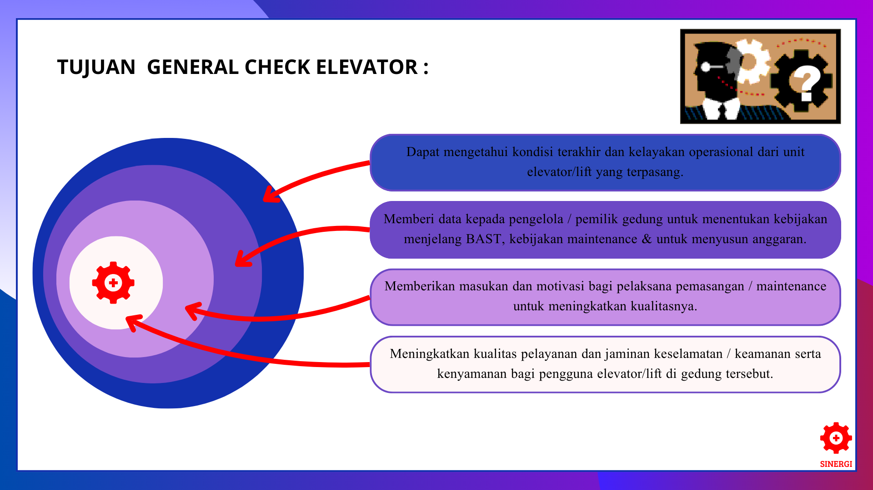

Slide 3
Korek Api Gas
Korek Api Gas
Warna Hijau
Warna Hijau

Slide 4

UNIT LIFT TERPASANG
Korek Api Gas
Korek Api Gas
b
Warna Hijau

Slide 5
UNIT LIFT TERPASANG
Korek Api Gas
Korek Api Gas
Warna Hijau
Warna Hijau

Slide 6
UNIT LIFT TERPASANG
Korek Api Gas
Warna Hijau

